Slide 1
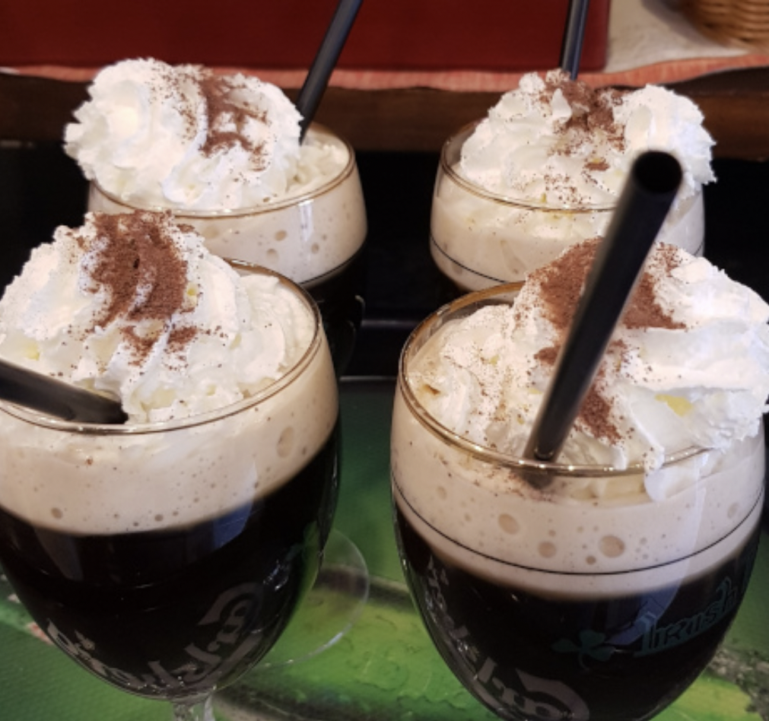
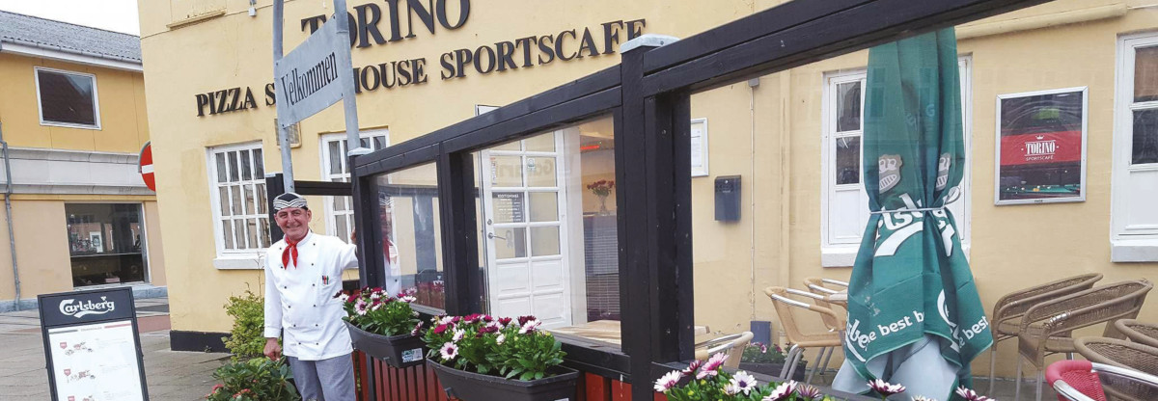


Slide 2

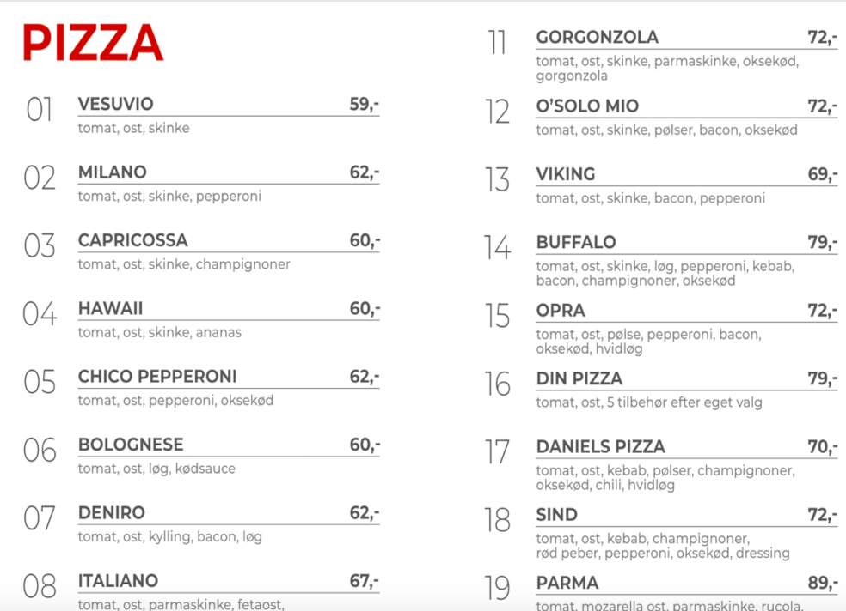
En Case
Torino Pizza ønsker at have et nyt ordrebehandlingsystem til deres pizzaer.
Det de primært ønsker er at kunne tag imod bestillinger, betalingssystemet håndteres af Nets og er ikke en integreret del af systemet, men de ønsker at høre omkring fremtidsmulighederne.
Der er en kok som skal kunne se ordre, der er to tjenere som skal kunne oprette ordre, der er en opvasker som arbejder på deltid. Ejeren ønsker at få overblik over salg.
De vil gerne se hvilke produkter der bliver solgt flest af. Til brug af intern analyse af evt. hvilke der kunne fjernes fra menuen.
Design ER diagram databasen i MySQL

Slide 3

et hurtigt overblik, der mangler ting….
Se Pizza
Administrator
Se Statistik
Input salg af Pizza
Sælger

Slide 4
Feedback grupper
Torsdag i Uge 48 bruges tiden på projekt
Mandag i Uge 49 bruges på at rette med og få feedback fra opponent gruppen.
Tirsdag i Uge49 fremlæggelser af resultat.
Derudover, skal I holde en præsentation af resultatet på klassen den 28. el 29.Nov.
Det rapporten skal indeholde:
  Database designet (ER)
  Gerne skriv det som en Rapport – med Indledning, PF, Metode, Main (fase/sprint), Refleksion og Konklusion.

Slide 5
Hvad vil I lært i perioden?
Det er nok især; ”hvor skal vi begynde som gruppe for at skabe det bedste resultat” …
Så er der selvfølgelig brugen af diverse diagram typer.
Lær af Feedback – vejledning
Et budskab fra min side – ro på, vi tager det stille og roligt. Vi arbejder, laver fejl, lære af fejl - men I skal først begå dem.

Slide 6
Hvad vil I gøre næst?
Kunden har hørt at I har mulighed for at give lager styring. Det vil de gerne have over ingredienser, drikkevarer og non-food - der skal være et minimum lager beholdning, og vise rød i systemet, så admin kan bestille til lager.
  Derudover kan projektet demonstrere, hvordan kan man opbygge en database med potentielle erhvervskunder med henblik på at skabe nye forretningsmuligheder inden for catering og Events
relevante diagrammer og GUI
Afleveringsform – præsentation på klassen. I uge 50

Slide 7
Faglige krav: Databasedesign
Faglige krav: Databasedesign
Databasen skal designes som en relationel database, hvor tabellerne er forbundet gennem relevante relationer.
Følgende opgaver skal gennemføres:
Udarbejd et E/R-diagram, der viser databasens tabeller og relationerne mellem dem.
Identificér og angiv primærnøgler (Primary Keys) og fremmednøgler (Foreign Keys) for de relevante tabeller.
Forklar relationerne mellem kunder, ordrer og pizzaer.
Normalisér databasen til tredje normalform (3NF).
Forklar kort, hvordan normaliseringen reducerer redundans og forbedrer datakvaliteten.
Databasens struktur skal understøtte, at én kunde kan have flere ordrer, og at én ordre kan indeholde flere forskellige pizzaer.
Faglige krav: MySQL
Databasen skal implementeres ved hjælp af MySQL som databasehåndteringssystem (DBMS).

Slide 8
Faglige krav :SQL-forespørgsler
Udarbejd mindst 10 SQL-forespørgsler, der demonstrerer forskellige funktioner i SQL.
Forespørgslerne skal samlet set omfatte:
SELECT til at hente data.
WHERE til at filtrere data.
LIKE til at søge efter tekstmønstre ved hjælp af wildcards.
JOIN til at kombinere data fra flere tabeller.
GROUP BY til at gruppere data.
MIN() og MAX() til at finde henholdsvis minimums- og maksimumværdier.
COUNT() og SUM() til at tælle poster og beregne summer.
Forespørgslerne skal tage udgangspunkt i realistiske spørgsmål, som kan være relevante for Torino Pizza

